Slide 1

Curso Desarrollo de Software Unidad 1
Programa becas capital humano
17PFC-73282

Slide 2
Unidad de Aprendizaje 1
Programación web en Java
EA 1: “Proyecto Java Web”
Aprendizaje Esperado: Identifica las clases y librerías para crear aplicaciones web en Java.

Slide 3
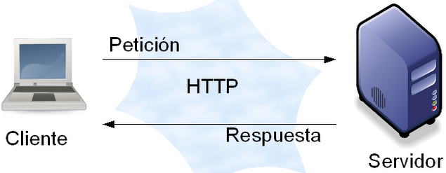
El protocolo HTTP
El Protocolo de transferencia de hipertexto (HTTP) está diseñado para permitir las comunicaciones entre clientes y servidores en la World Wide Web (WWW).
HTTP funciona como un protocolo de petición-respuesta entre un cliente y el servidor.
Un navegador web puede ser el cliente, y una aplicación en un equipo que aloja al sitio web solicitado puede ser el servidor (servidor de aplicaciones o servidor web).

Slide 4
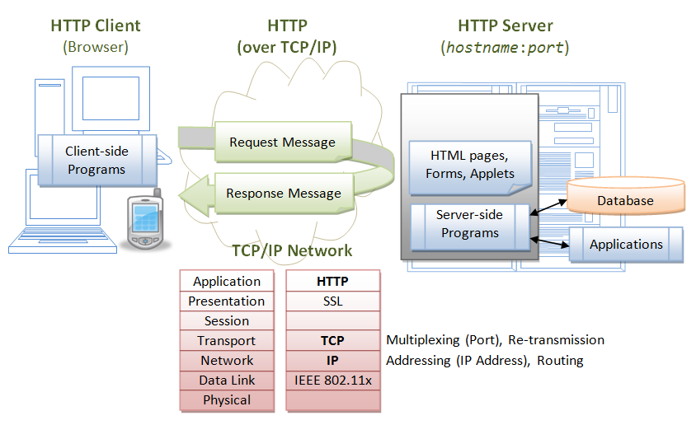

Slide 5
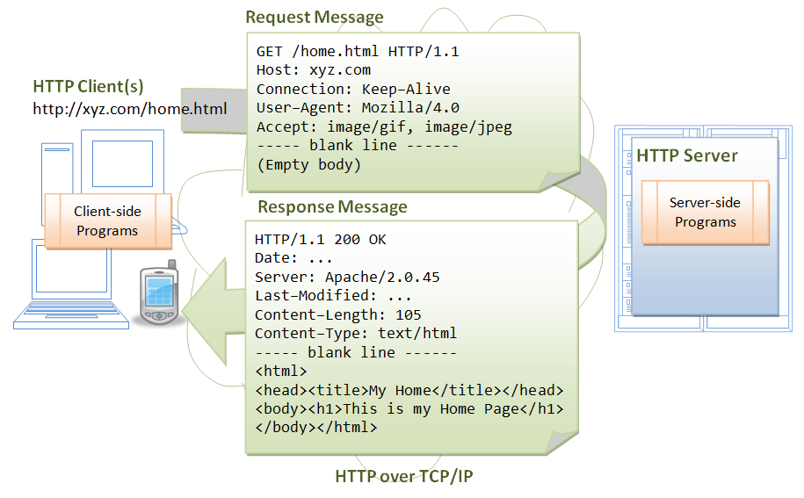
Notes:
Explicar que la comunicación entre servidor de aplicaciones web y el browser se hacen fundamentalmente en texto.
Diferenciar entre el header de la comunicación y el cuerpo, que es habitualmente html.

Slide 6
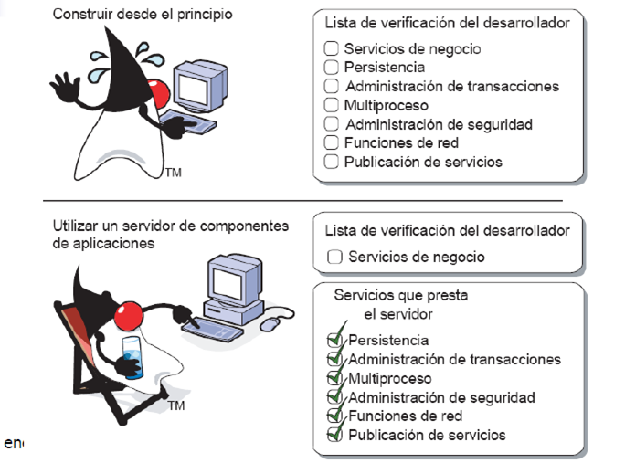
Notes:
Ventajas del enfoque Java, utilizando un servidor de componentes de aplicaciones por sobre el desarrollo “desde cero”.

Slide 7
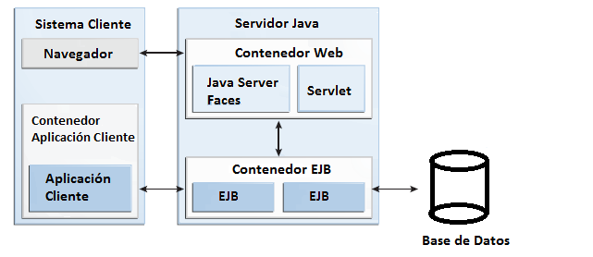
Notes:
Estructura básica de un servidor de aplicaciones Java y los componentes que contiene; además la relación que se establece con el browser y las aplicaciones que corren en el cliente.

Slide 8






Algunos Servidores
Notes:
Explicar que en el mundo Java EE existen diferentes servidores para implementar una arquitectura Cliente/Servidor, para el proceso de petición/respuesta.
Diferencia entre el estándar Java EE y las implementaciones.
Explicar que hay implementaciones completas y parciales de Java EE, en particular, la existencia de servidores que sólo implementan el perfil web.

Slide 9
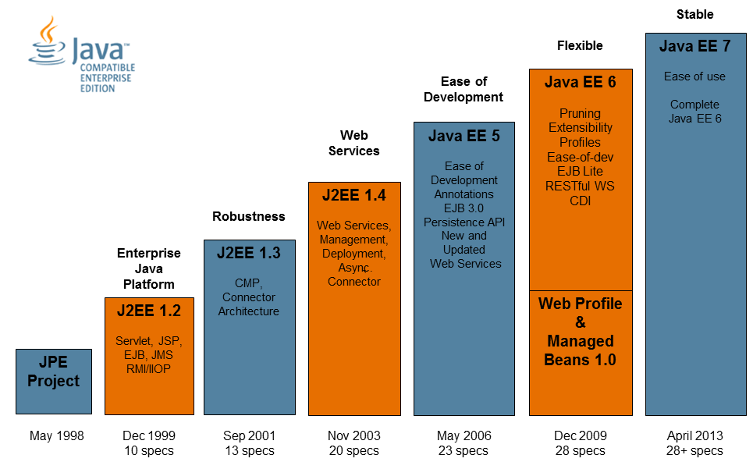
Notes:
Explicar la evolución de Java en el tiempo, y el lugar de los Servlets en sus versiones.

Slide 10
Resumen
Se describió el proceso de petición y respuesta HTTP.
Se describio el concepto de Cliente/Servidor.
Se mostraron algnos de los servidores más populares utilizados en una arquitectura Java.

Slide 11
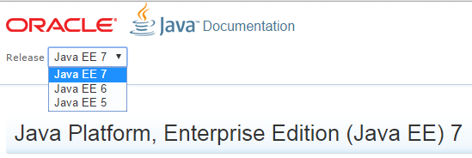
Bibliografía
https://docs.oracle.com/en/java/
http://docs.oracle.com/javaee/7/index.html

